Slide 1
рисование «Во саду ли, в огороде»

Slide 2
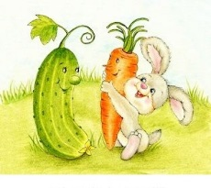
Зрительный ряд: зайка, картинки
Литературный ряд: загадки об овощах. Пальчиковые игры.
Материал: силуэт банки, зеленая гуашь, кисти , банки с водой, салфетки.

Slide 3
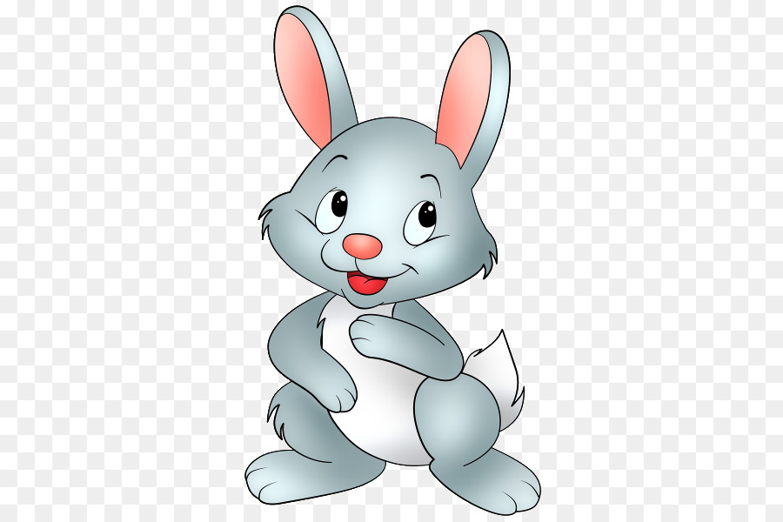
Пальчиковые игры:
Жили-были зайчики на лесной опушке (сложили ручки у груди – «зайчики») Жили-были зайчики в маленькой избушке (сложили ручки над головой «домиком») Мыли зайки ушки (потрогали ушки руками) Мыли зайки лапочки (погладили ручки) Умывались зайчики (делаем «умывательные» движения) Одевали тапочки (подняли носочки от пола).
Сел зайчонок на окошко
(разжимается кулачок),
Поцарапался немножко
(каждый палец поцарапать)
Поиграл он, поиграл
(ладошку гладить),
И куда-то убежал
(прыгать по пальцам).

Slide 4
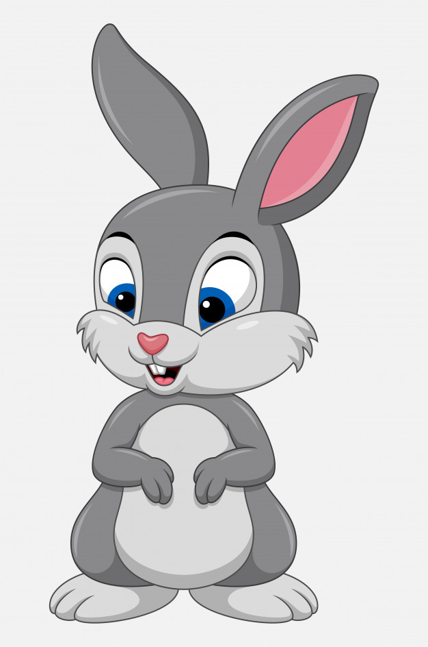
Массаж пальцев:
Этот зайчик хочет спать, Этот зайчик лег в кровать, Этот зайчик чуть вздремнул, Этот зайчик ж уснул, Этот зайчик крепко спит, Никто больше не шумит. (Каждый палец массажируется).

Slide 5
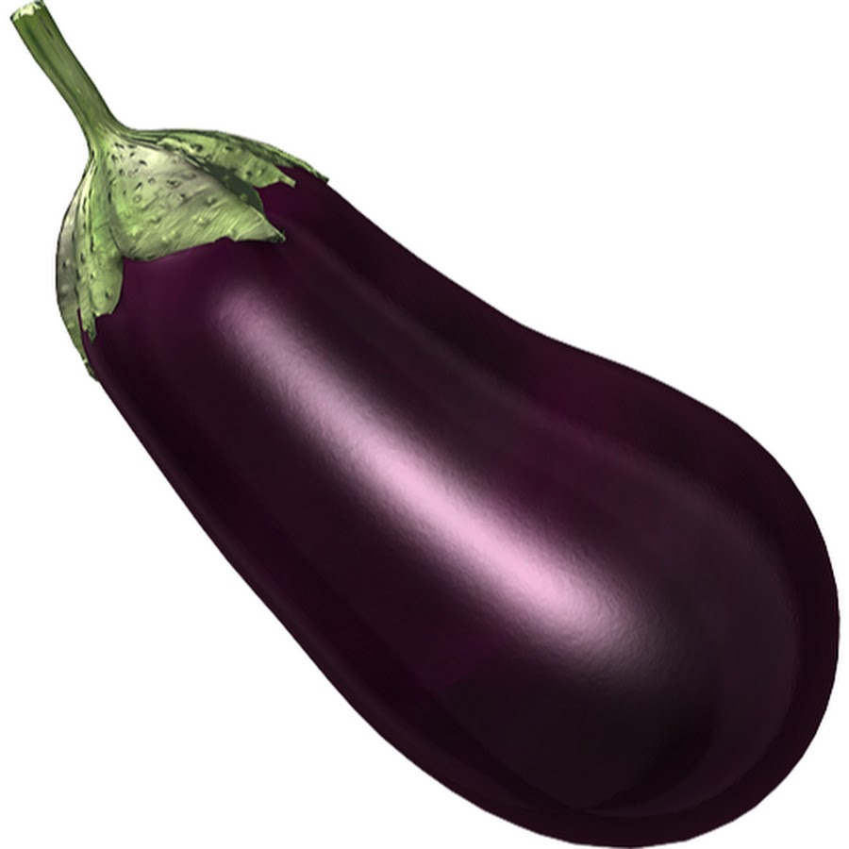
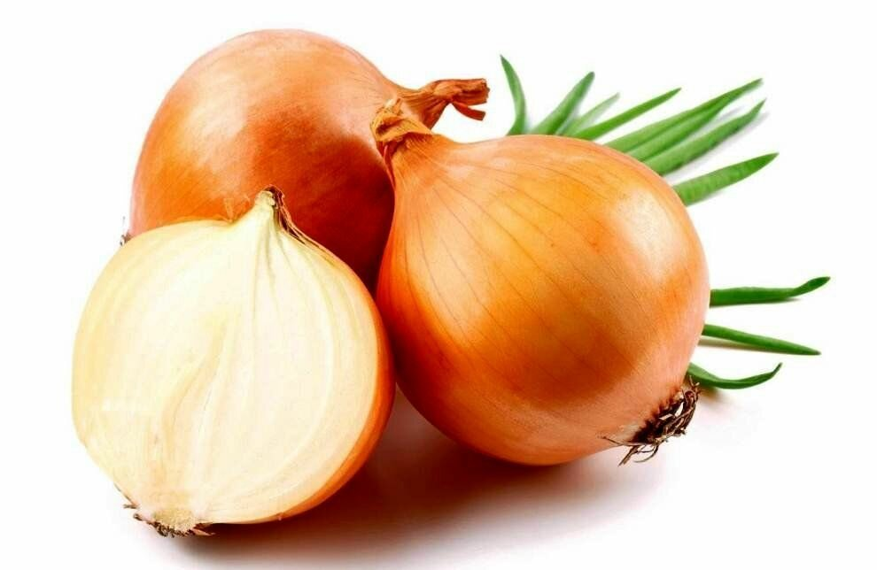
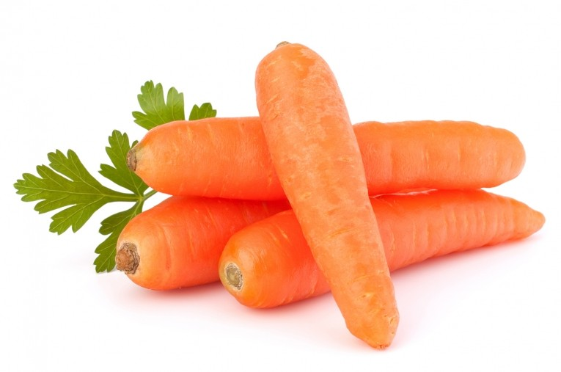
Загадки о овощах.
Он знатен, родом из южан,
Зовется овощ ... (баклажан).
В земле сидит дед, Во сто шуб одет. Кто его раздевает, Тот слёзы проливает. (Лук).
Как у бабушки на грядке,
Вырос овощ очень сладкий,
Проведём мы тренировку
– Кто быстрей сгрызёт
(морковку).

Slide 6
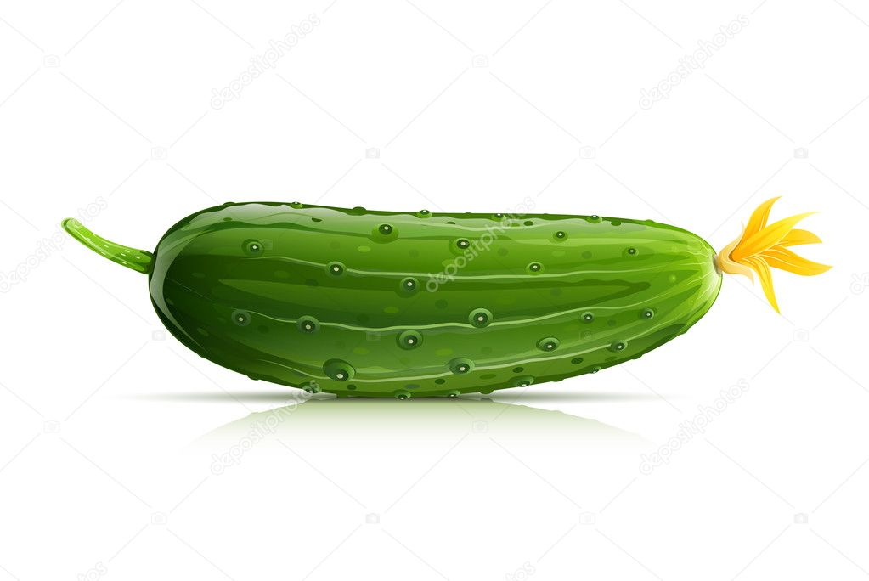
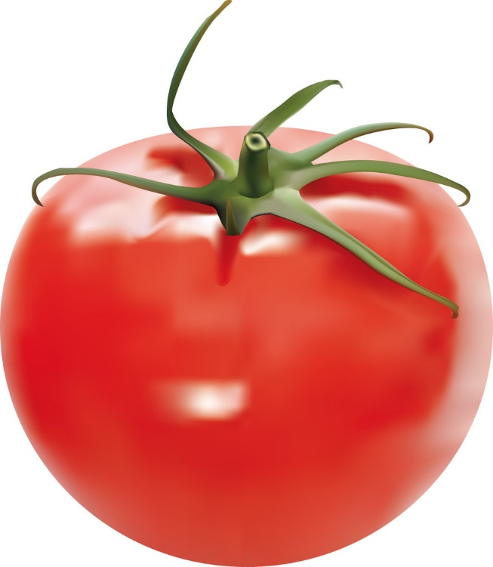
Почему меня сорвали
И томатом обозвали?
Что за шутки, что за вздор?
Я – весёлый (помидор)!
Я длинный и зелёный
То свежий, то солёный,
Расту я в огороде,
Вот такой я молодец,
Называюсь
(огурец)
-Как одним словом назвать: помидор, тыква, баклажан, морковь, кабачок, лук, огурец - что это? Правильно, это овощи.

Slide 7
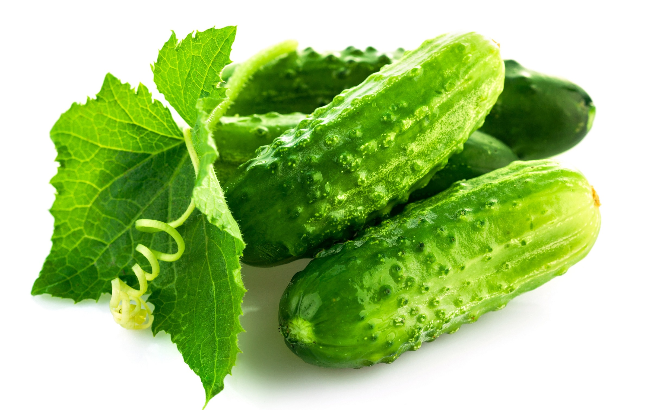
Давайте, поможем зайкам: нарисуем для них огурцы? Но сначала давайте рассмотрим огурец: какого цвета огурцы, какой формы?

Slide 8
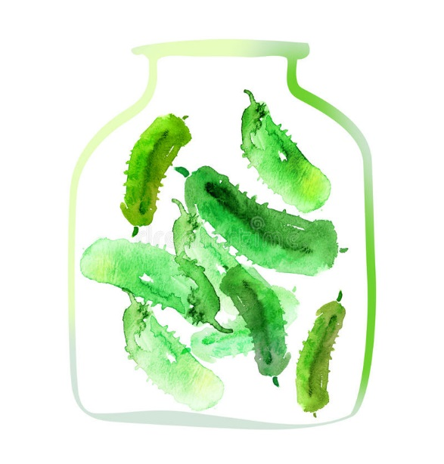
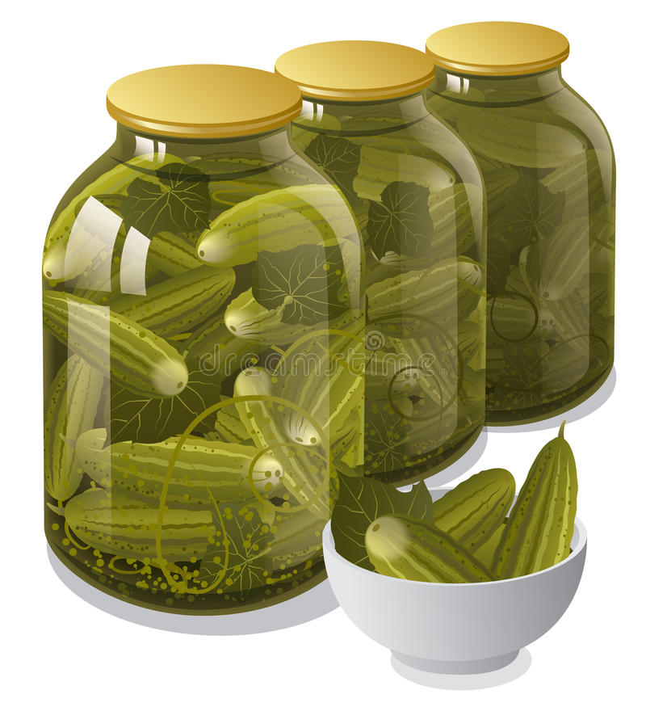
Вот какие огурцы мы помогли засолить для наших зайцев. Посмотрите, какие красивые, вкусные огурчики у нас.
Фото отчёт рисунка.

